Slide 1
Praktyka zawodowa w niemczech 2018

Slide 2
Przygotowanie do praktyki przed wyjazdem:
Kurs języka niemieckiego
Warsztaty „Typowe potrawy na europejskich stołach” '' Kochkurs''
Kurs - Workshop '' Gesundheit am Arbeitsplatz ''
Warsztaty ''Dynamika grupowa i rozwiązywanie konfliktów‚
Spotkanie informacyjne z przedstawicielami firmy
Siegmundsburger Haus Werraqulle (centralnym partnerem)
Spotkanie z koordynatorem projektu – przygotowanie mentalne

Slide 3
Przygotowanie językowe

Slide 4
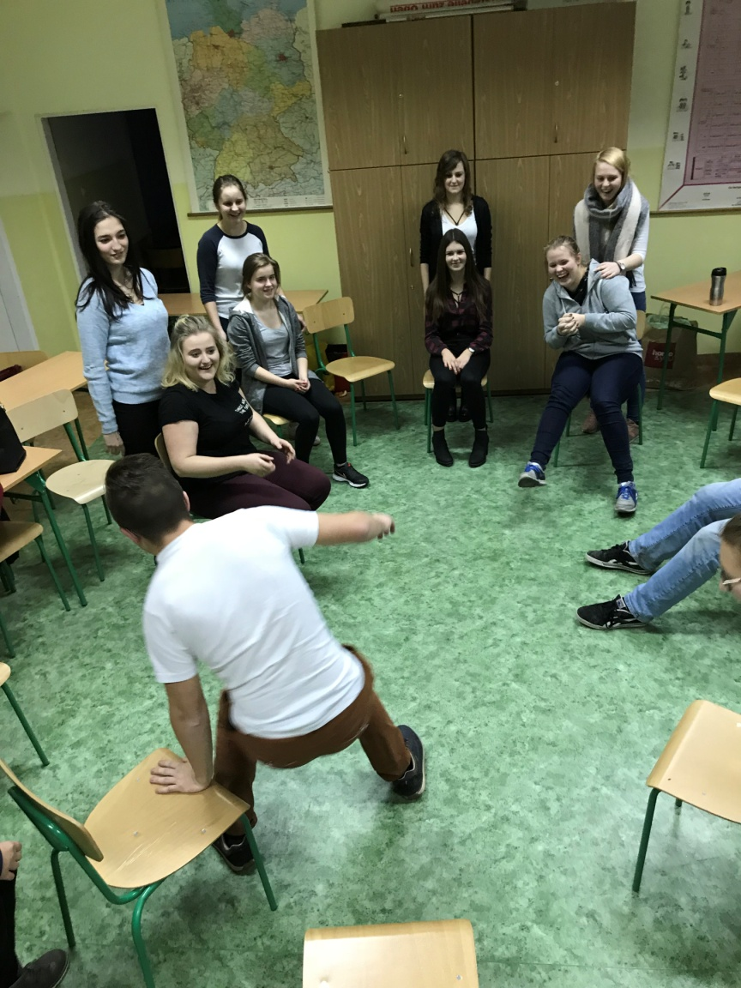
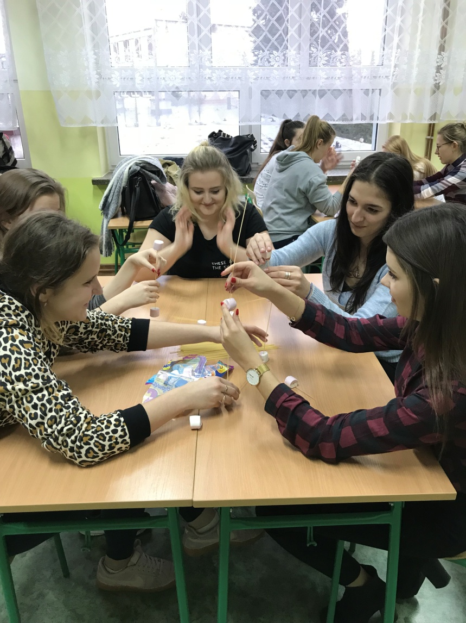
Języka uczyliśmy się wykonując zadania i biorąc udział w różnych zabawach

Slide 5
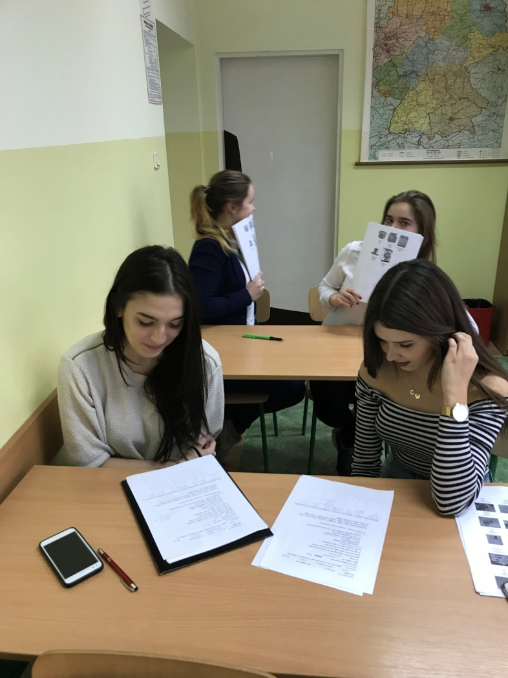
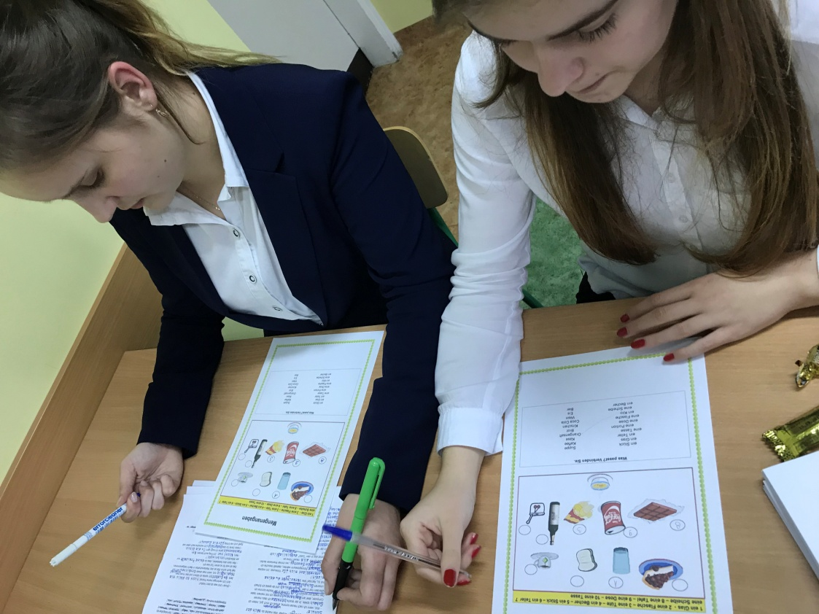

Slide 6
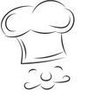
Warsztaty „Typowe potrawy na europejskich stołach”

Slide 7
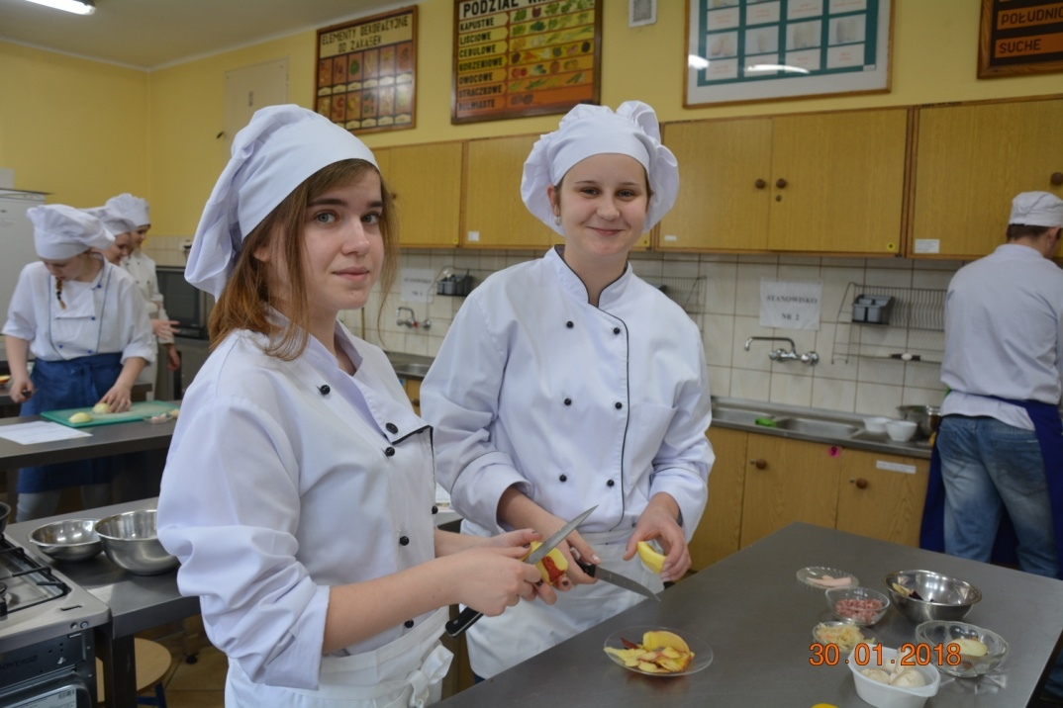
Nadziewane kluski ziemniaczane z kapustą kiszoną i mielonym mięsem

Slide 8
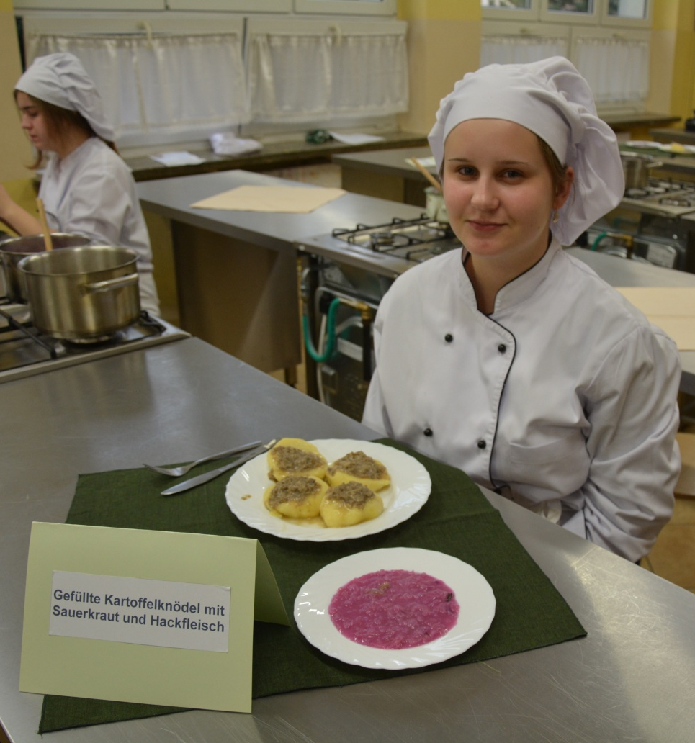
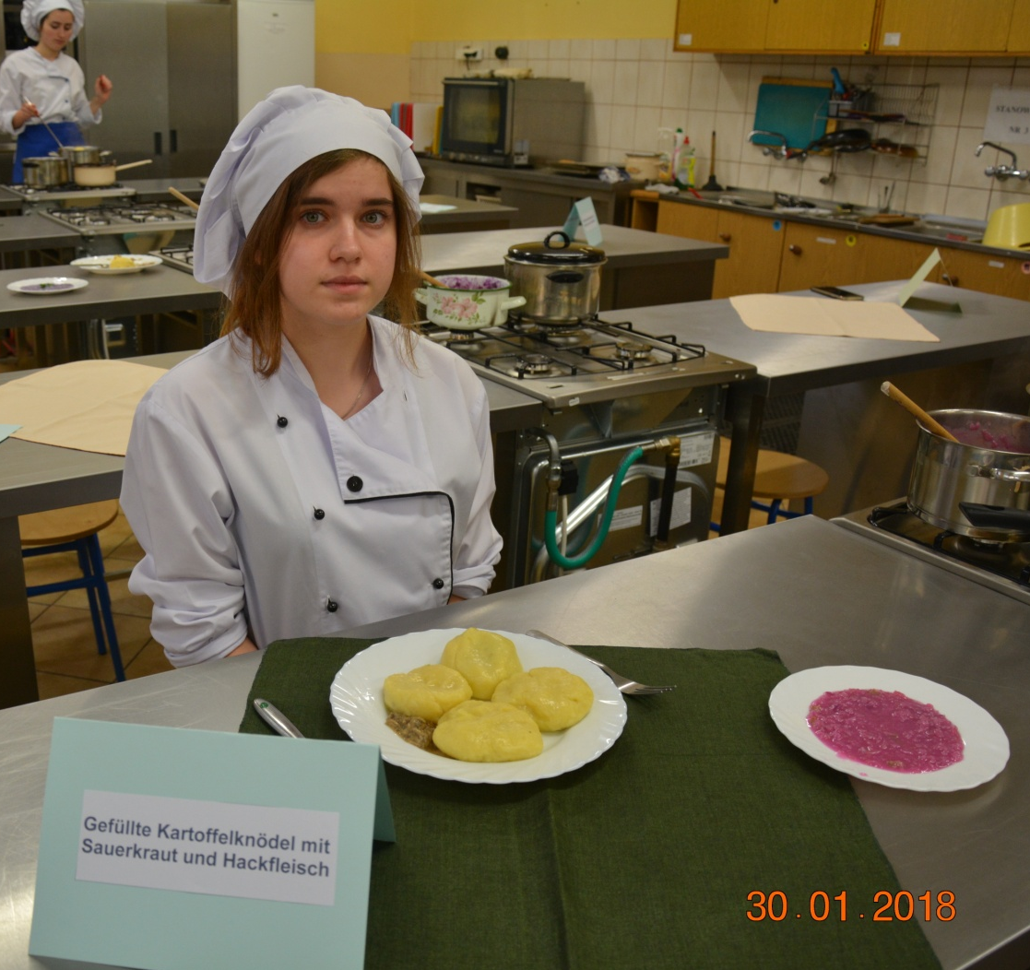
Efekt naszej pracy

Slide 9
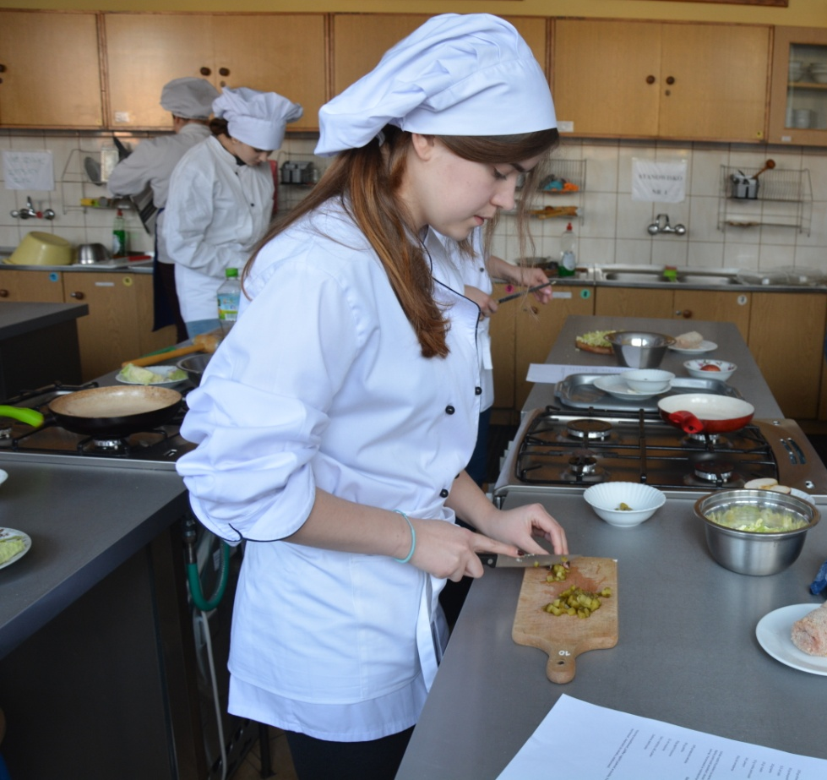
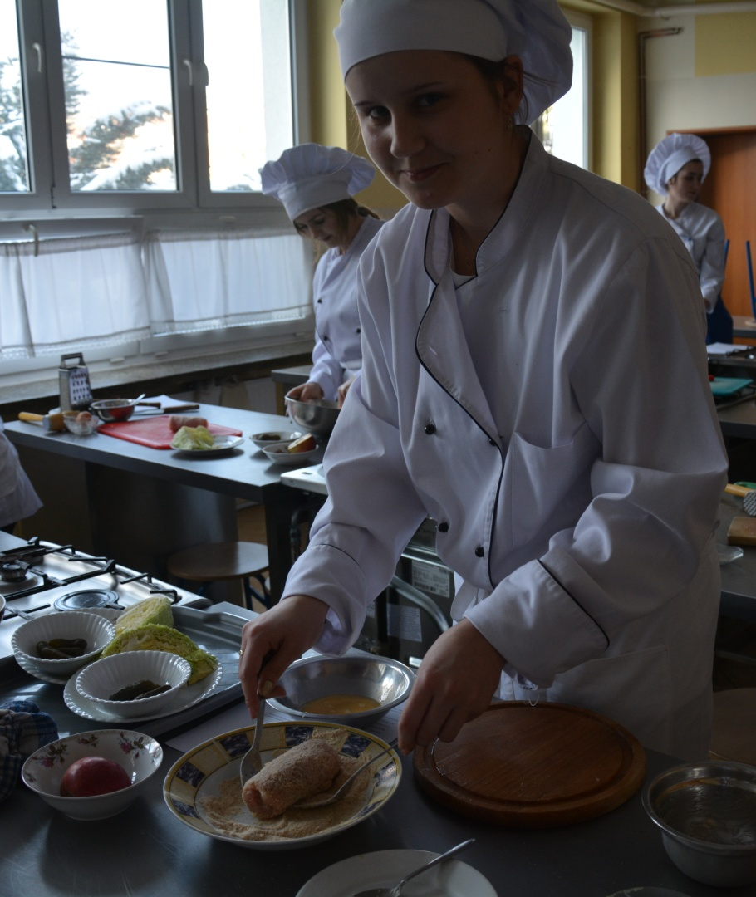
Zawijańce z oscypkiem surówka z kapusty włoskiej

Slide 10
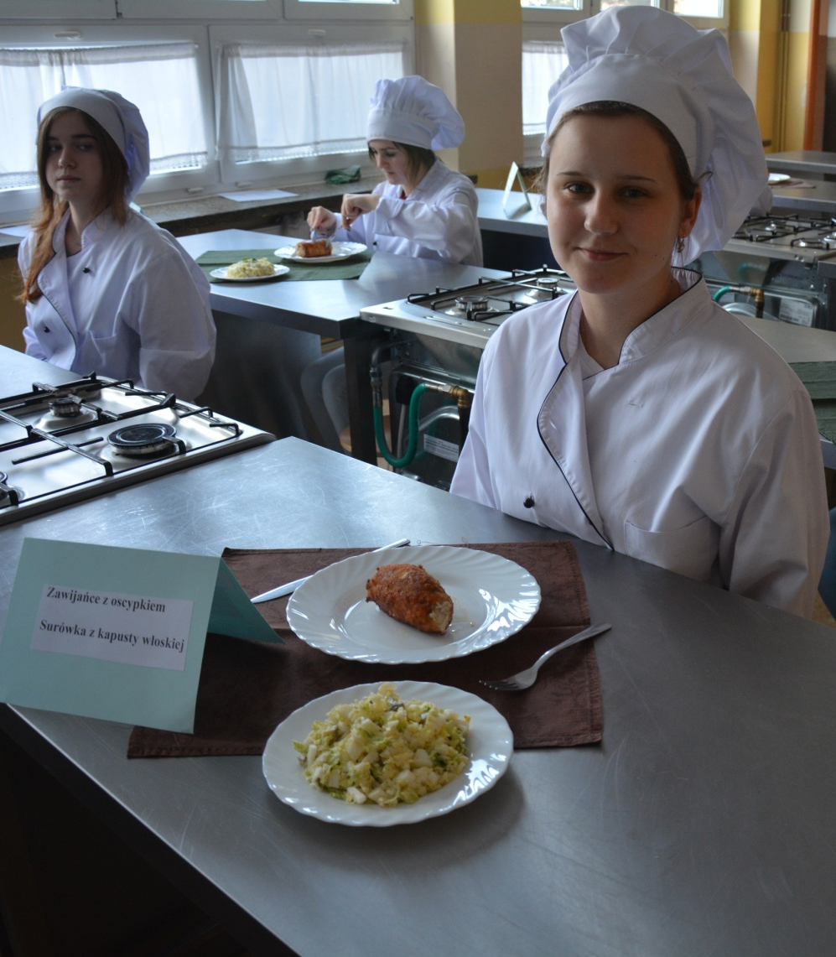
Efekt naszej pracy

Slide 11
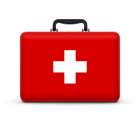
Warsztaty „Zdrowie w miejscu pracy”

Slide 12
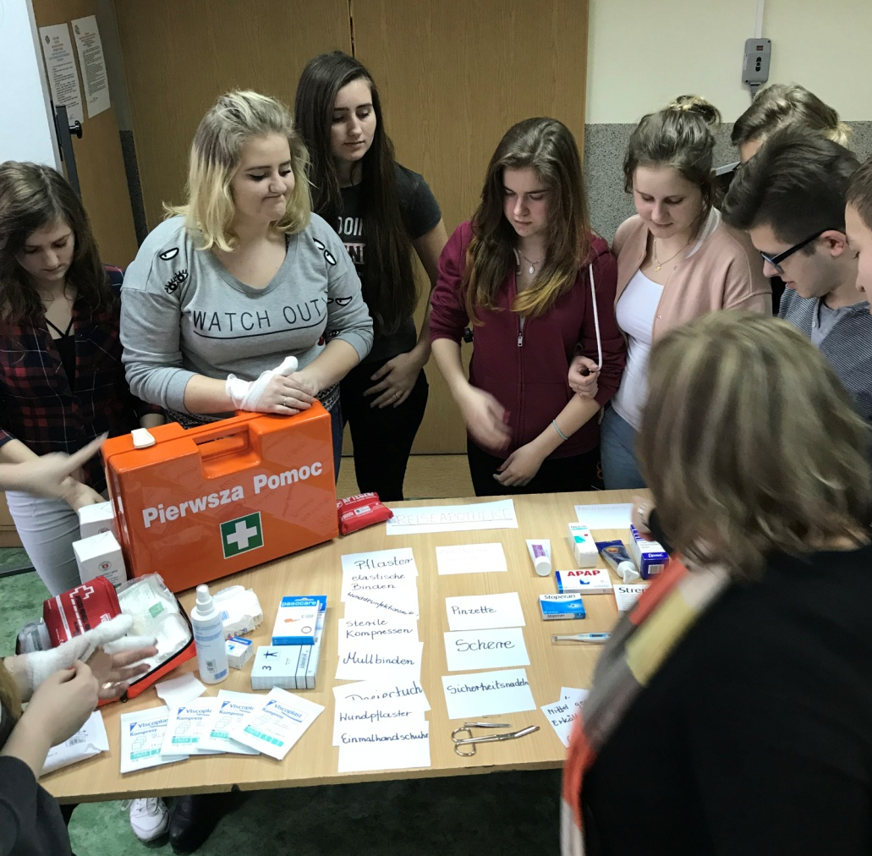
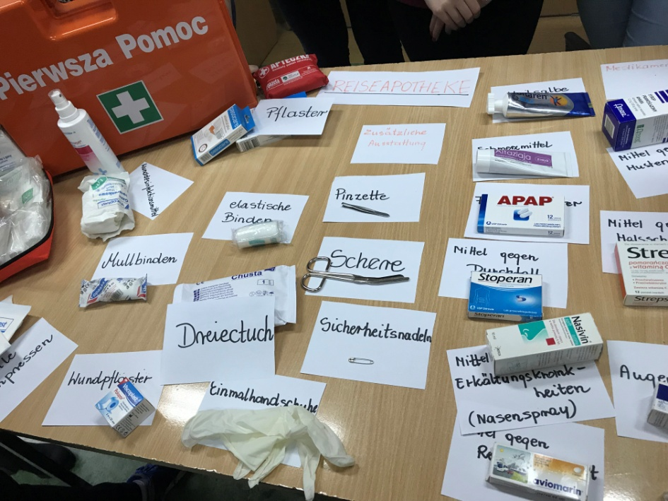
W trakcie warsztatów przypomnieliśmy sobie co powinna zawierać apteczka pierwszej pomocy

Slide 13
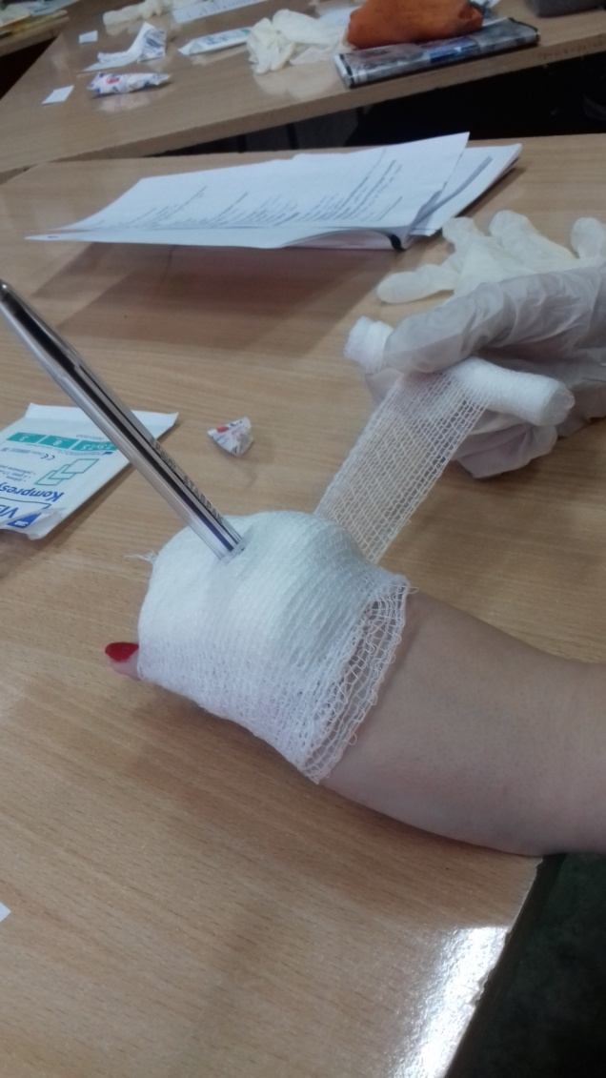
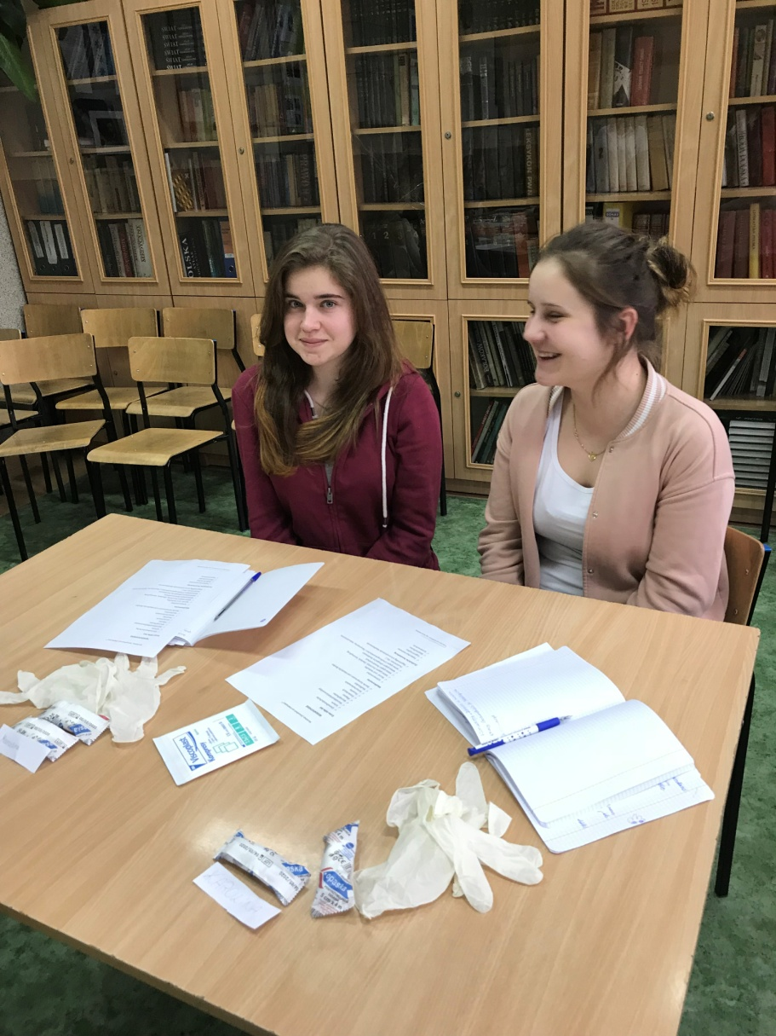
Oraz nauczyliśmy się wykonywać drobne opatrunki

Slide 14
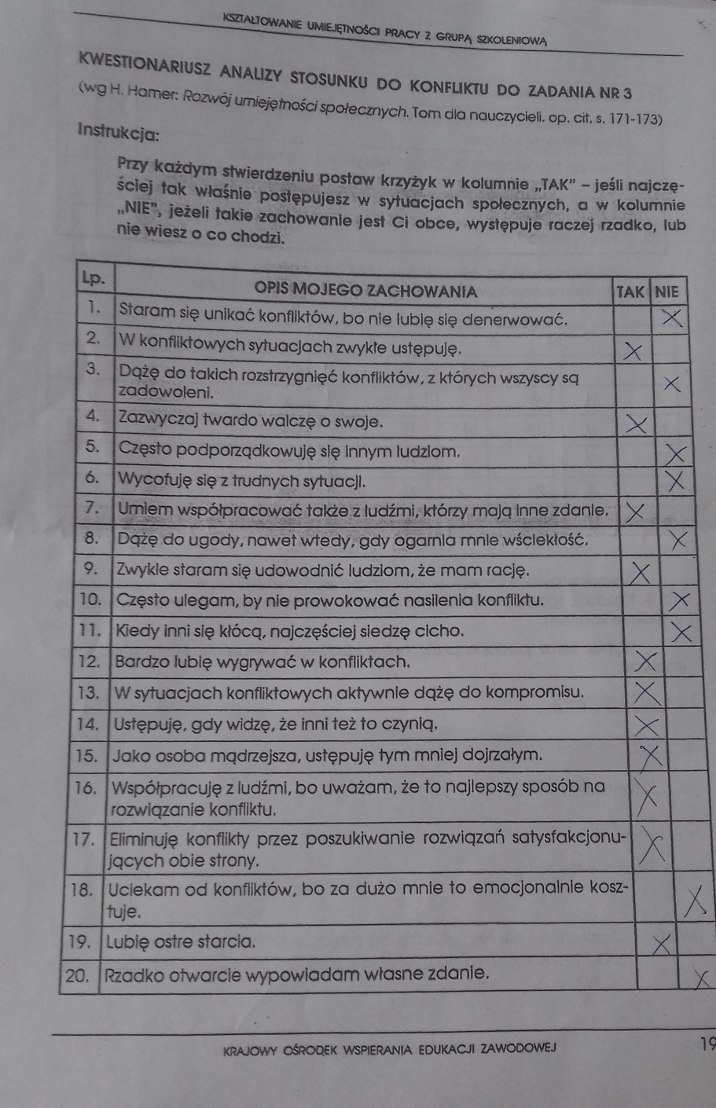
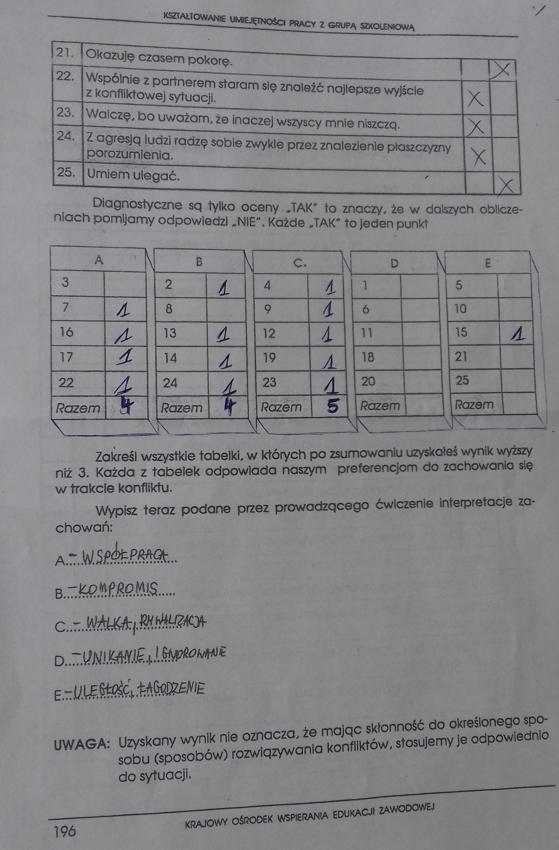
Zajęcia z Psychologiem

Slide 15
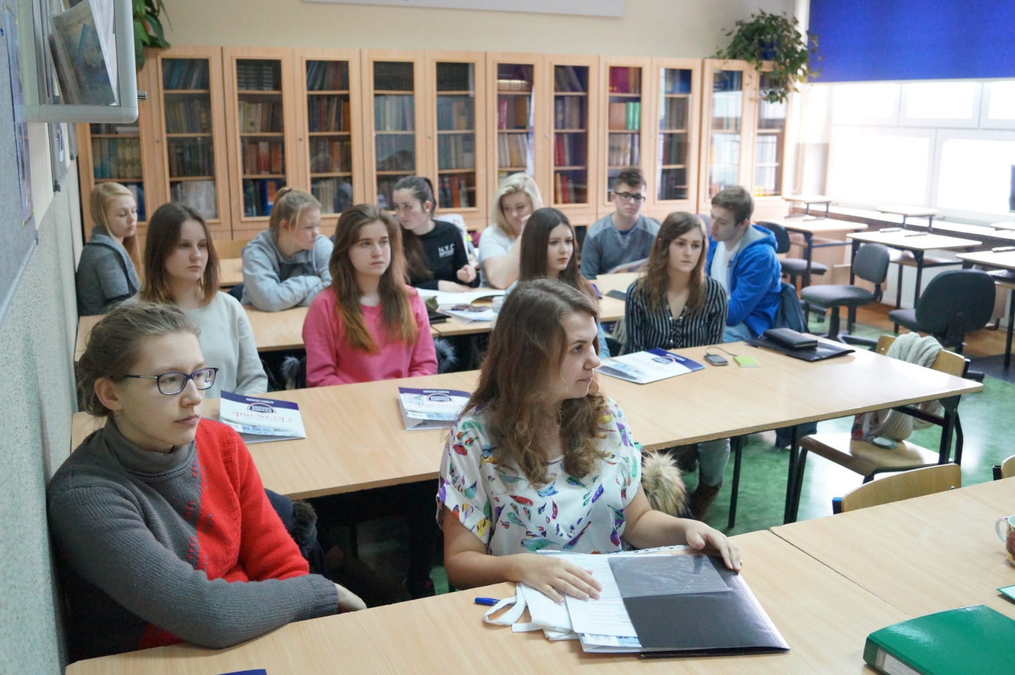
Ostatnie spotkanie przed wyjazdem

Slide 16
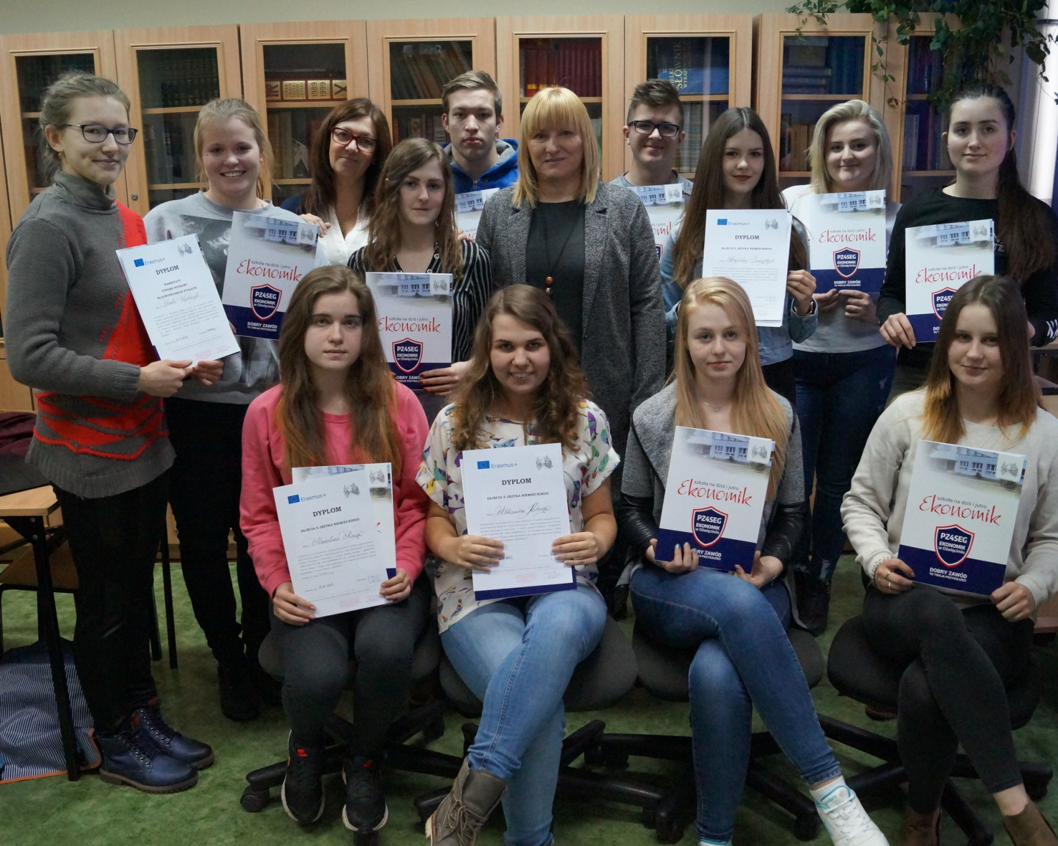

Slide 17
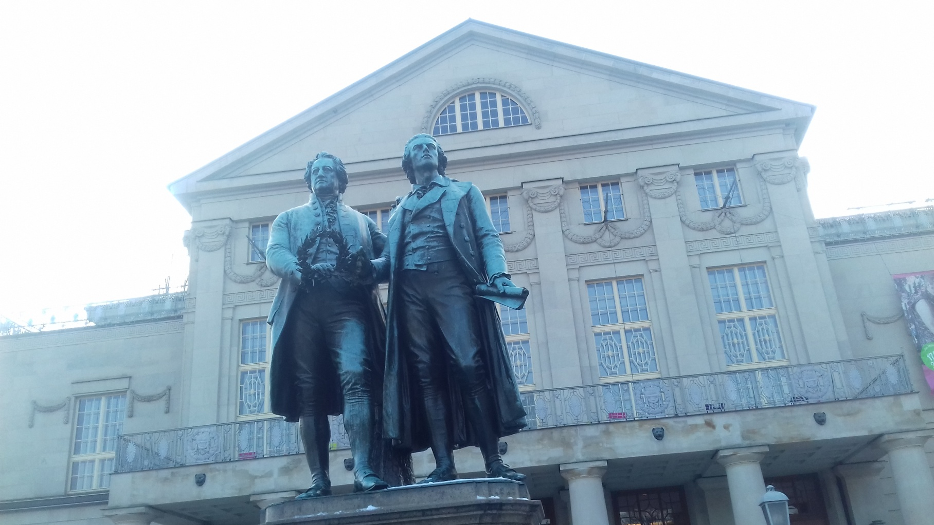
28.02 - Przyjazd do niemiec i Zwiedzanie Weimar’u

Slide 18
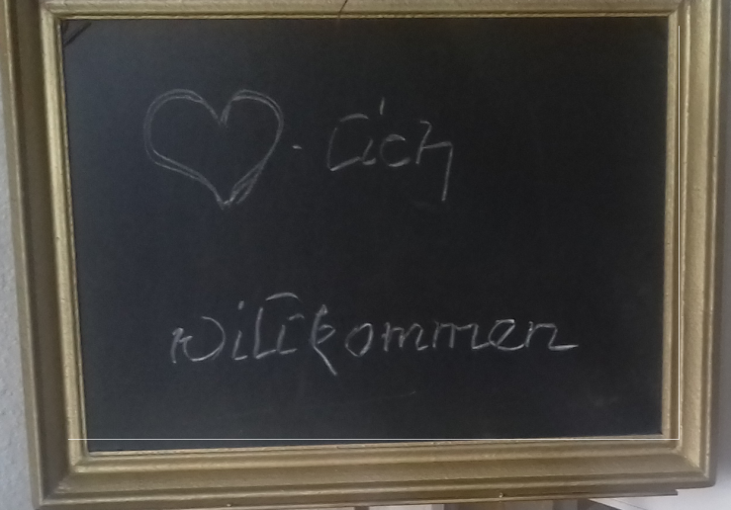
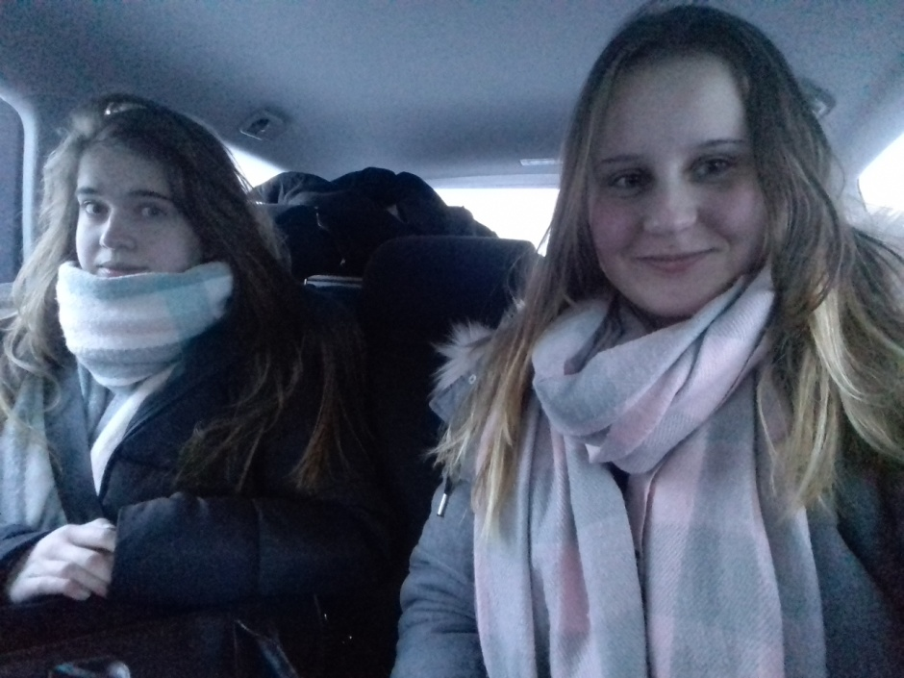
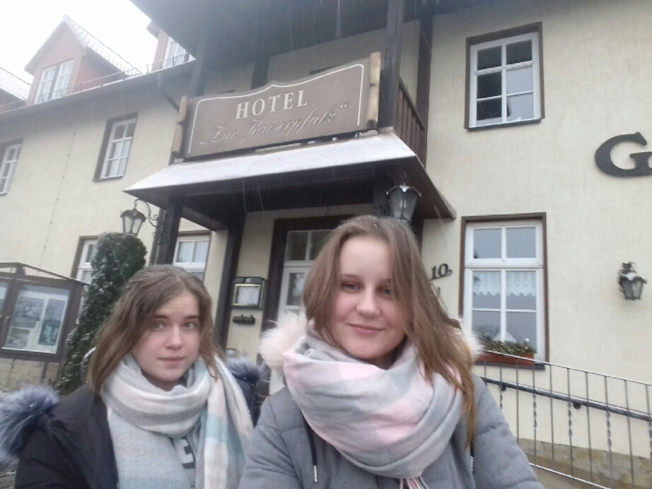
Transport do miejsca praktyk -Hotel”Zur kaiserpfalz” Wohlmirstedt

Slide 19
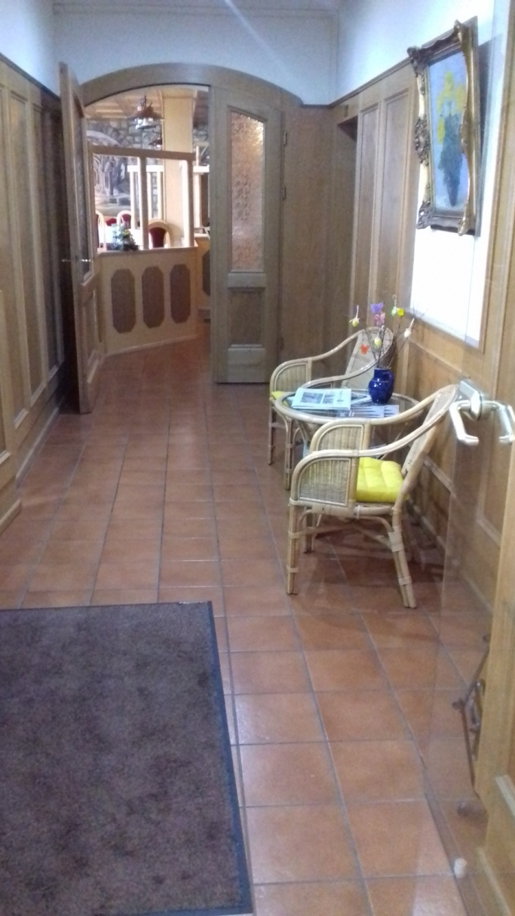
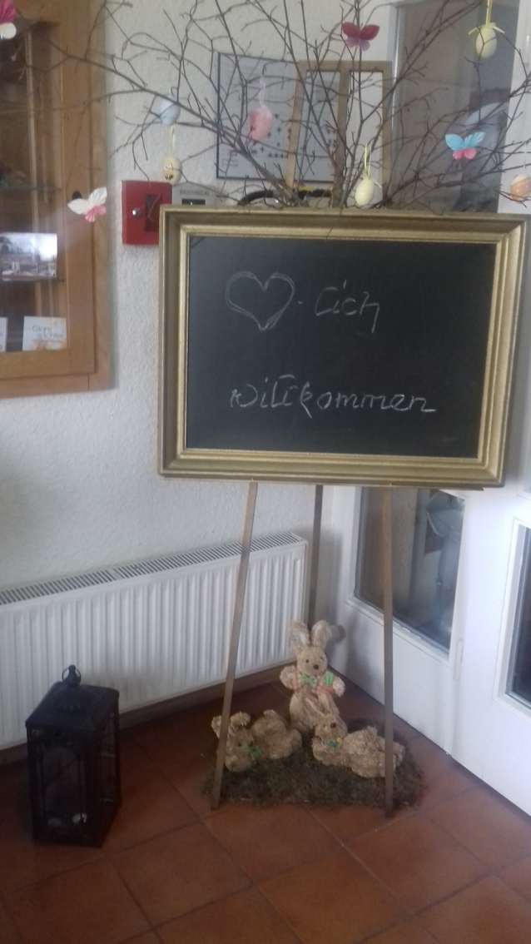
Wnętrze hotelu

Slide 20
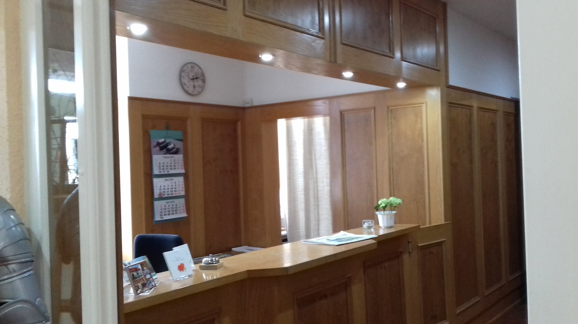

Slide 21
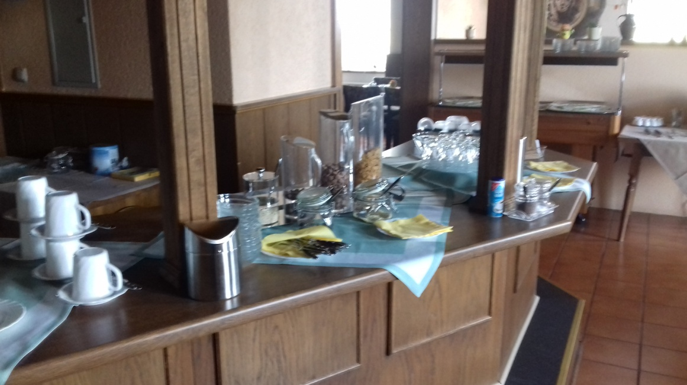
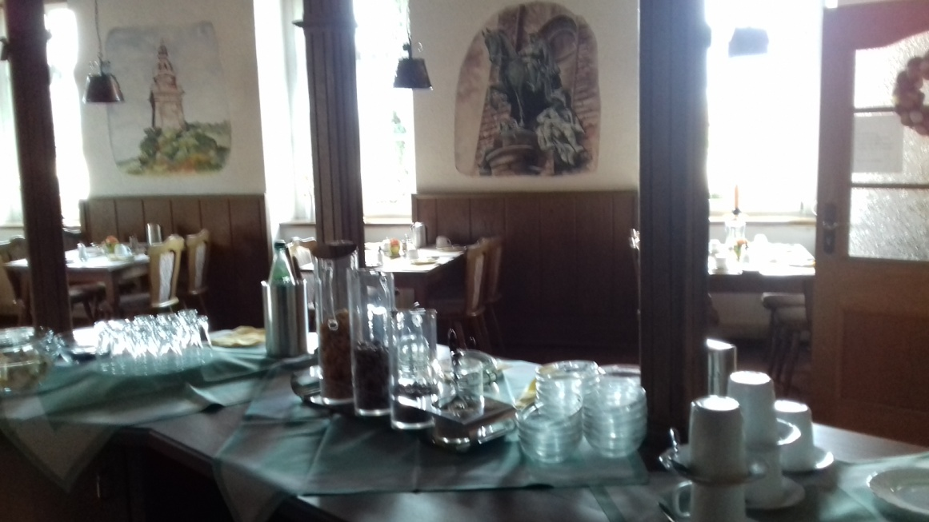
Sala śniadaniowa

Slide 22
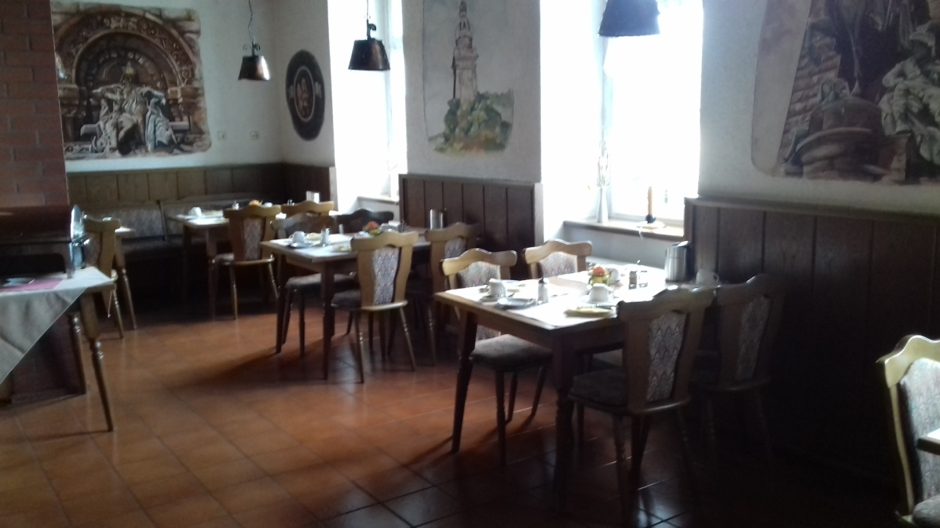
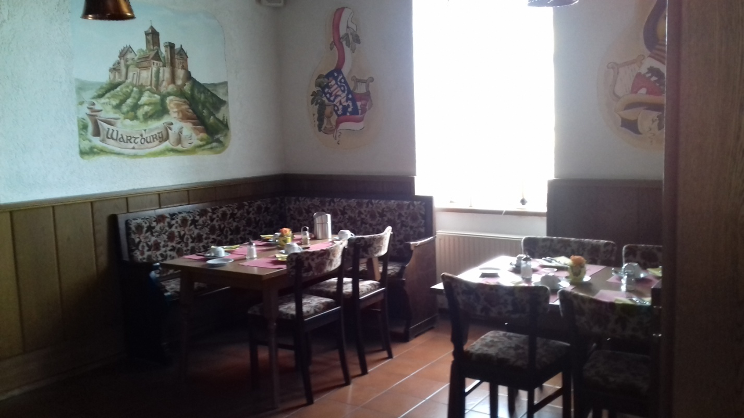

Slide 23
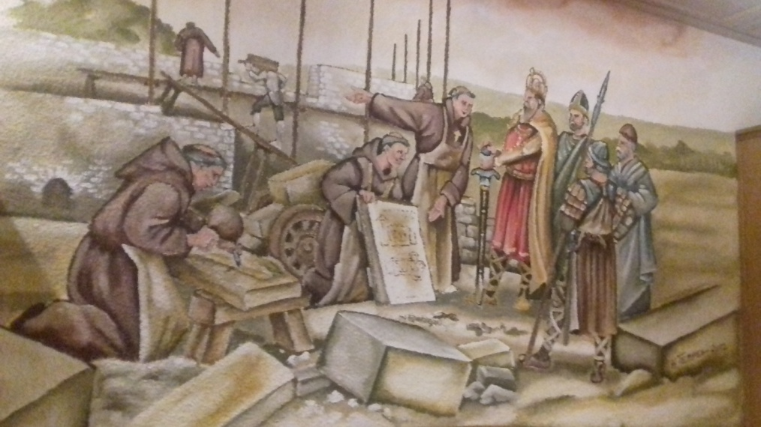
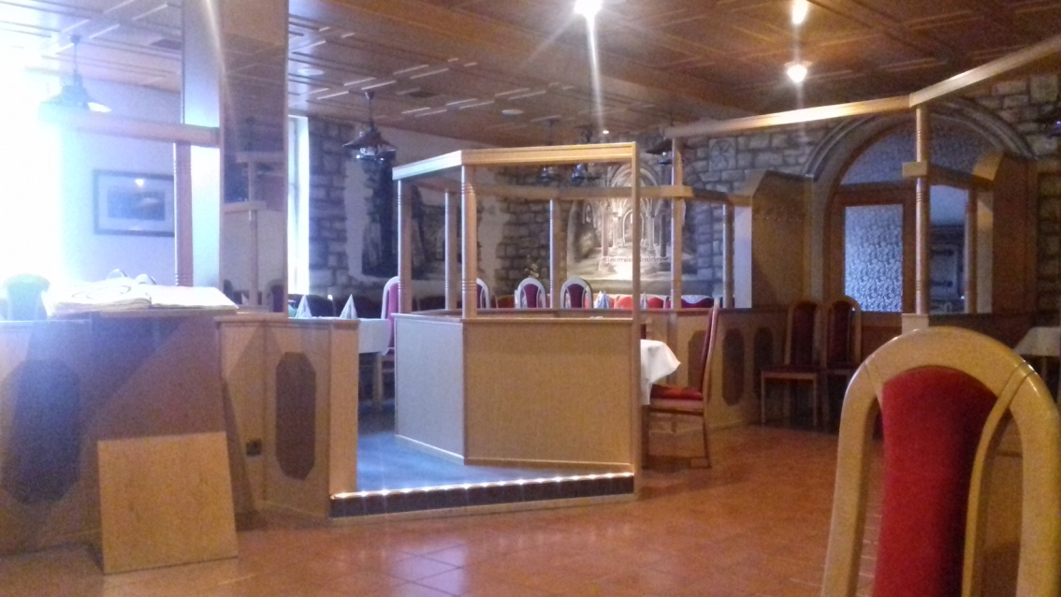
Restauracja

Slide 24
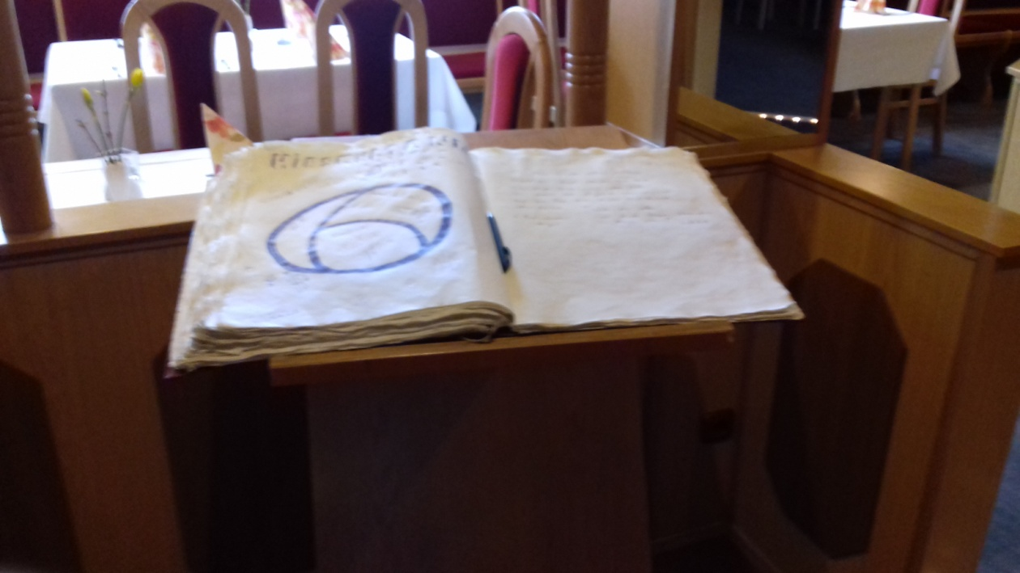
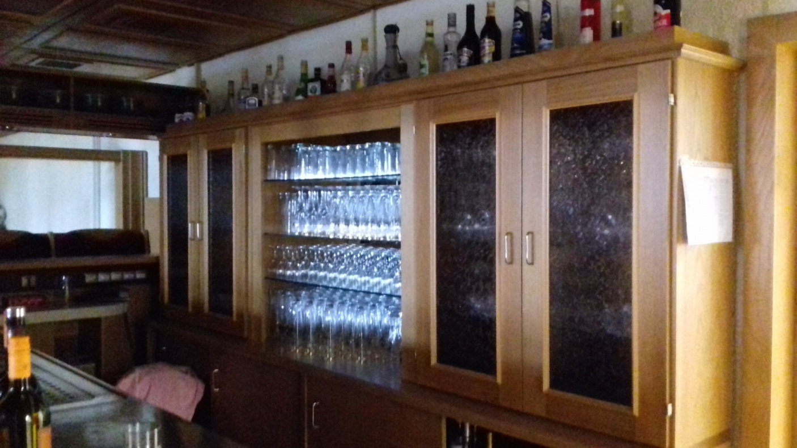

Slide 25
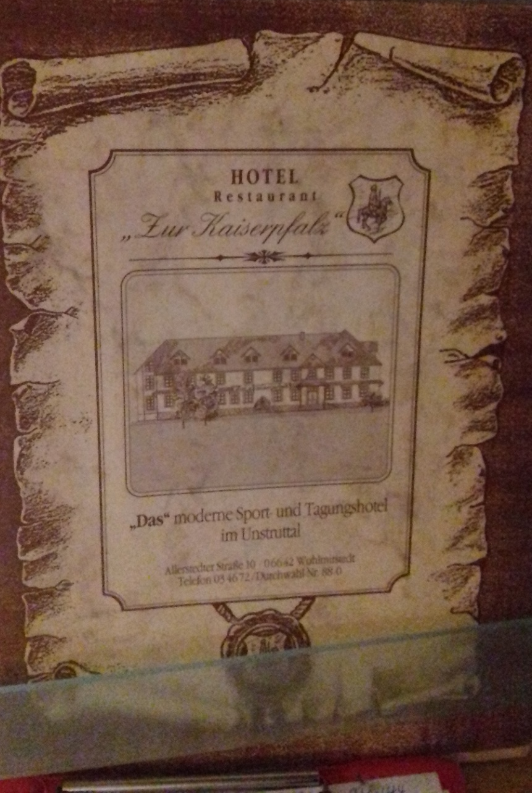
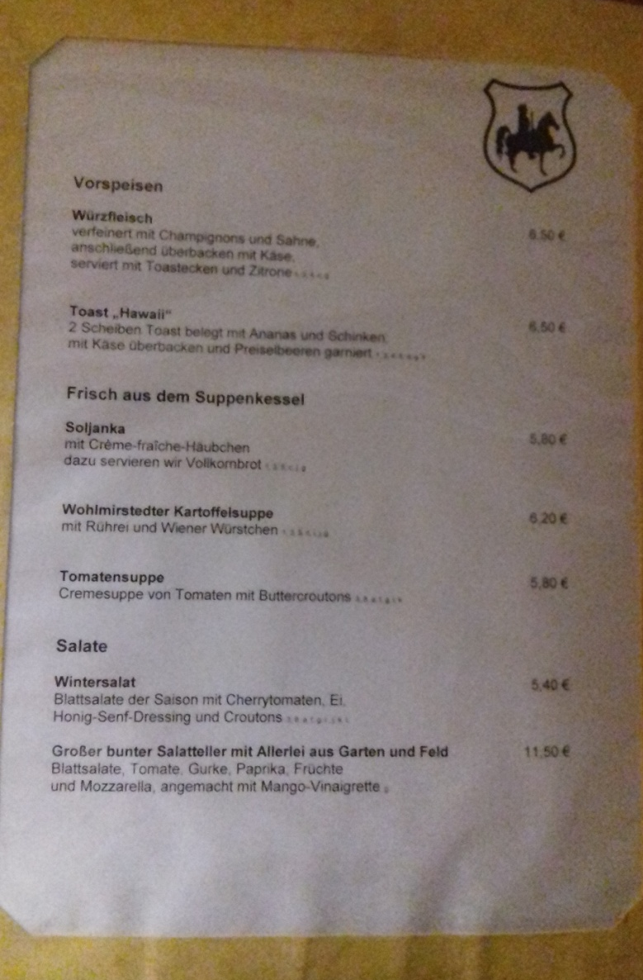
Menu

Slide 26
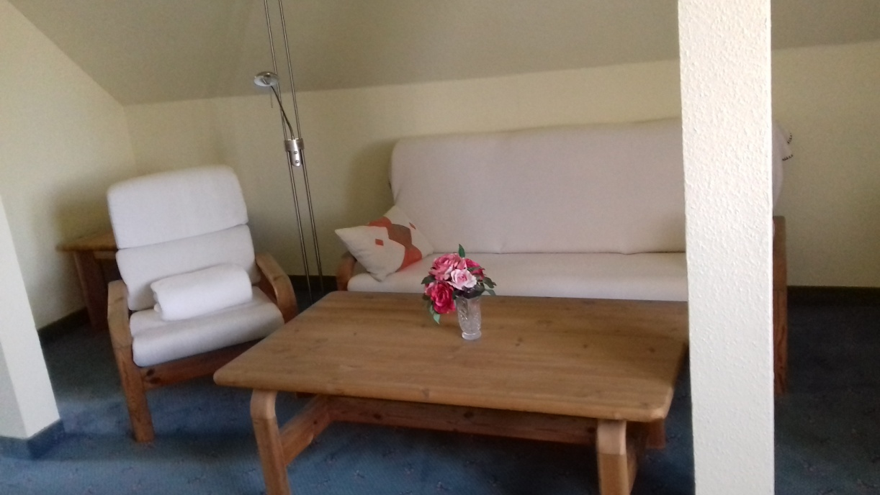
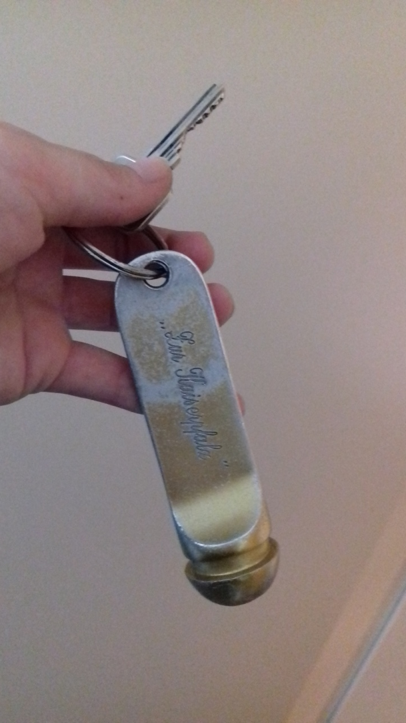
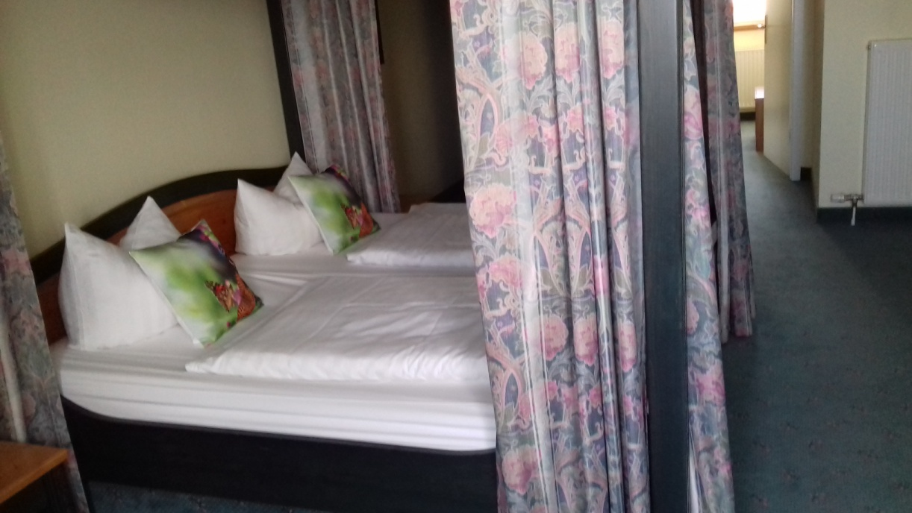
Pokoje

Slide 27
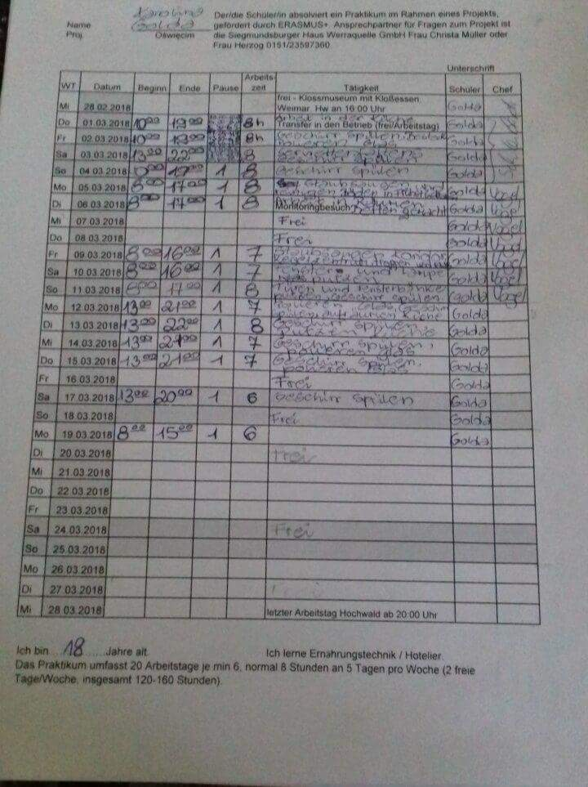
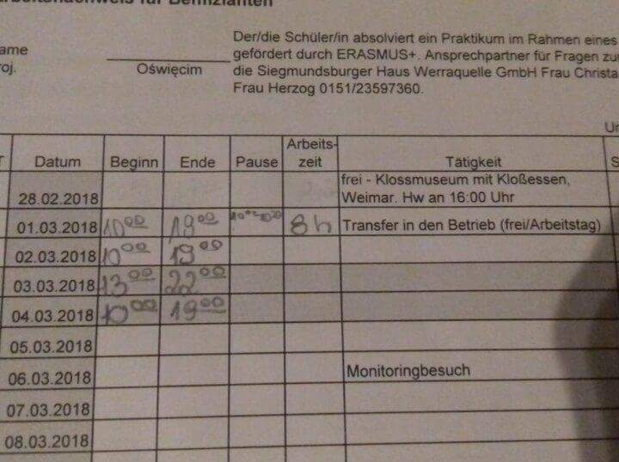
opis pracy

Slide 28
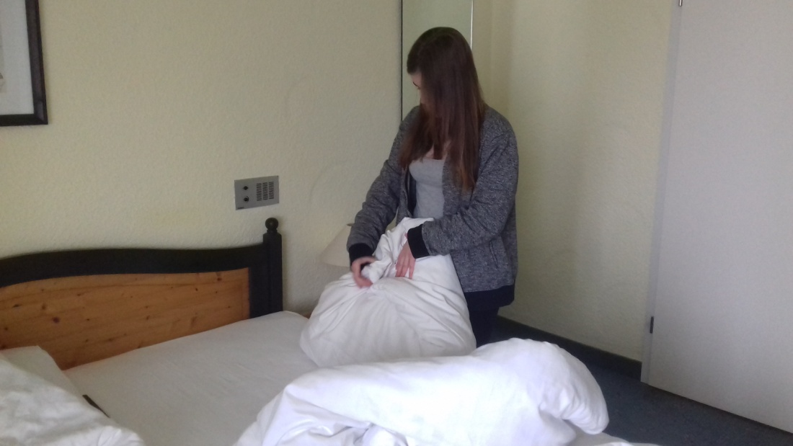
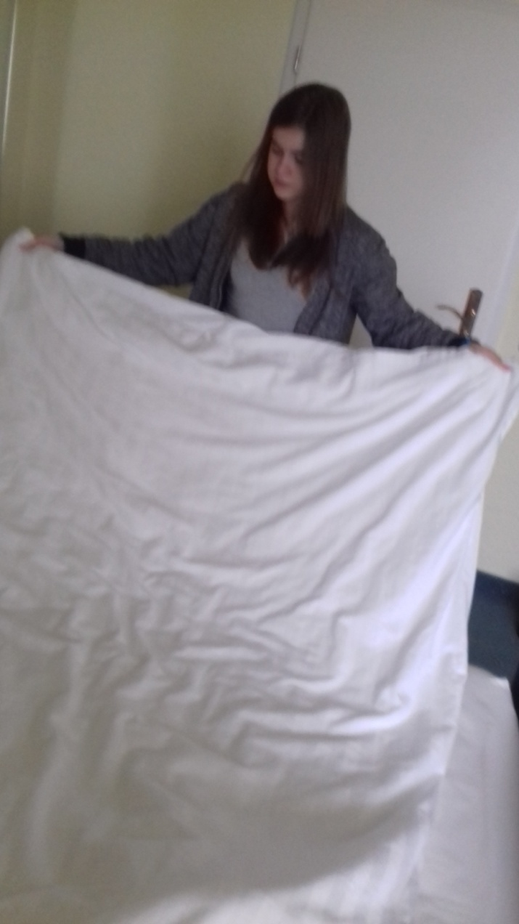
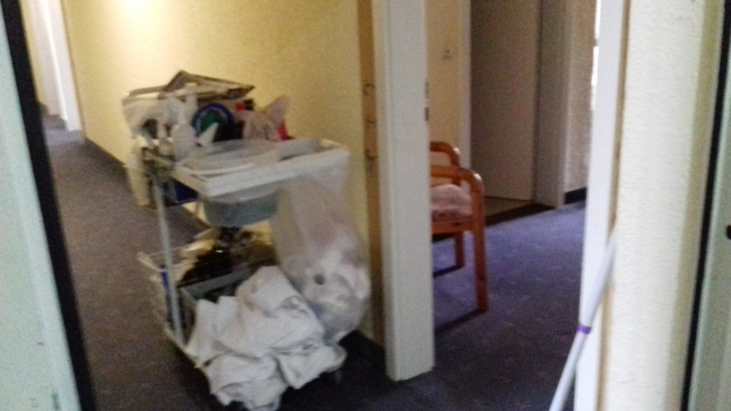
Pierwsze dni praktyk

Slide 29
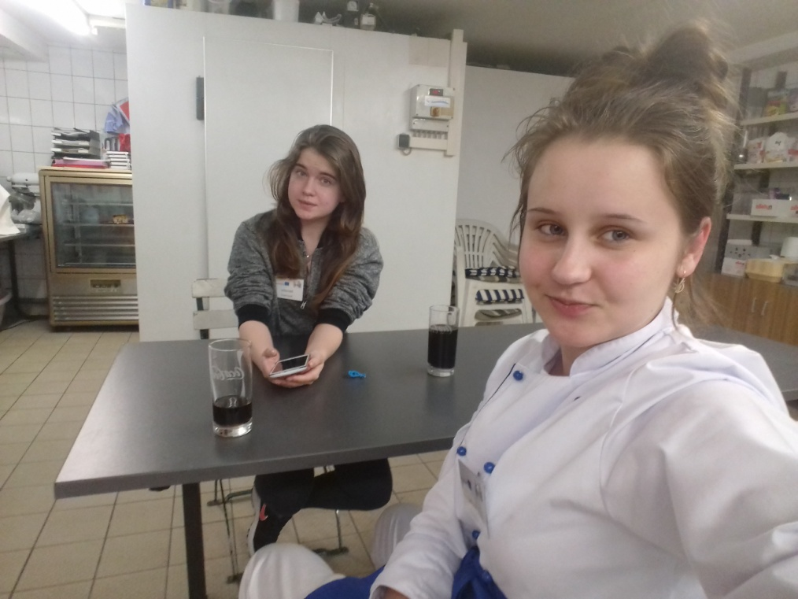
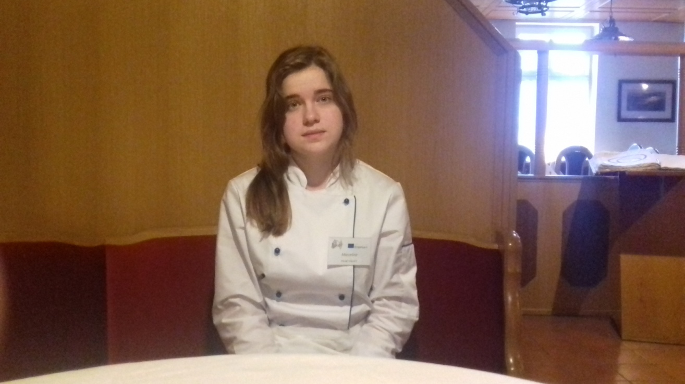

Slide 30
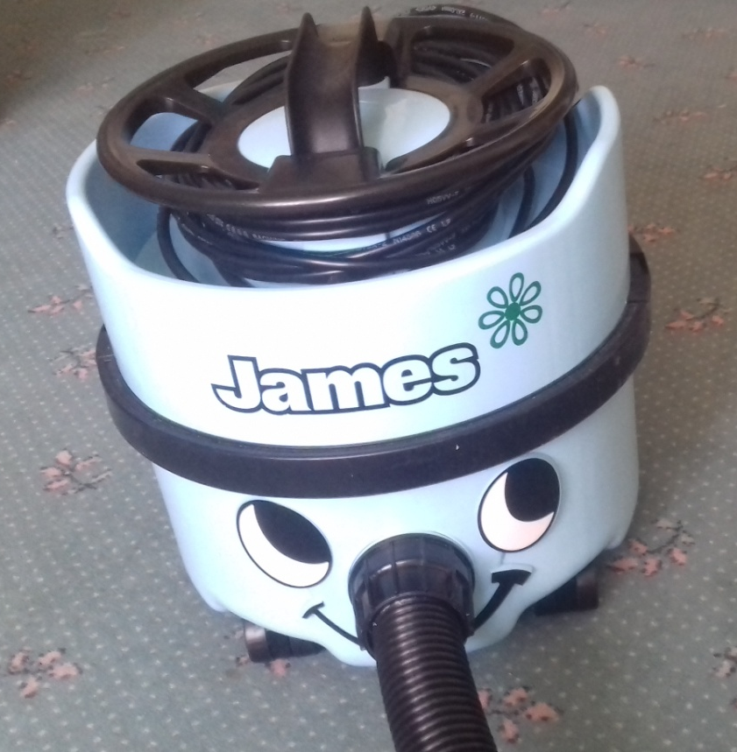
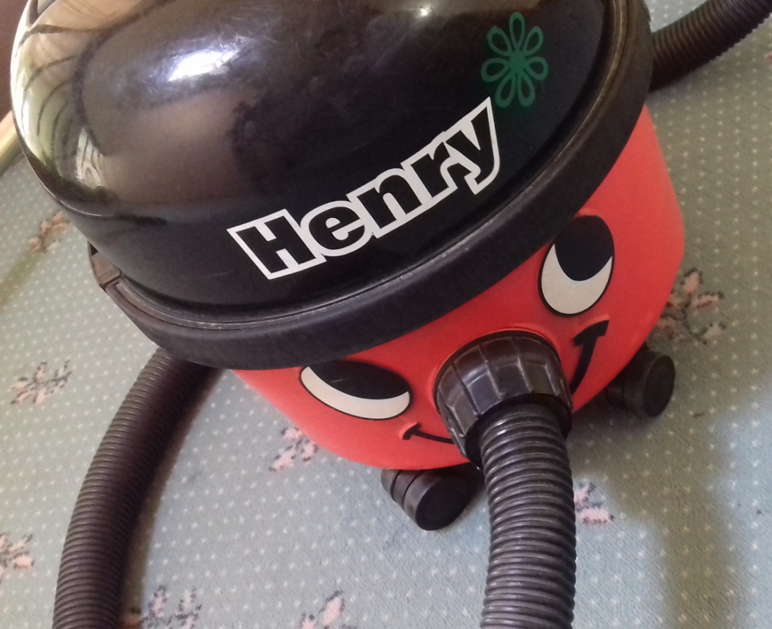
Poznanie nowych przyjaciół

Slide 31
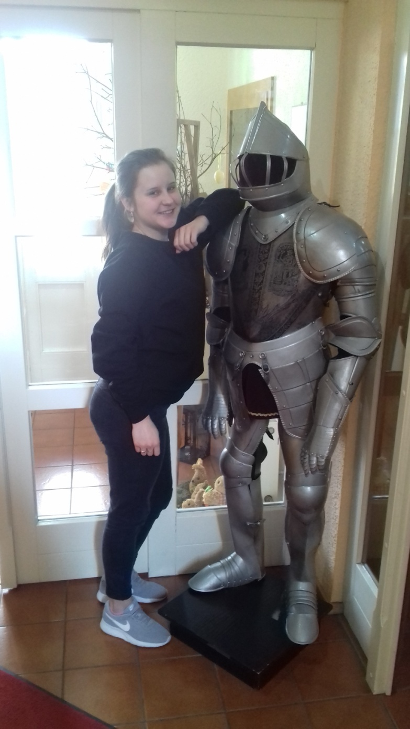

Slide 32
Praca na kuchni

Slide 33
kiedy naprawdę nie ma co robić

Slide 34
Czas wolny

Slide 36
Niemieckie potrawy

Slide 37
Widok z okna

Slide 38
Wyprawa do sklepu

Slide 39
Kadra Hotelu

Slide 41
Zwiedzanie Muzeum klusek „Thüringer Kloß-Welt“

Slide 45
wyjazd do polski

Slide 46
Dziękujemy za uwagę! Karolina Golda Marcelina Maca

